Slide 1
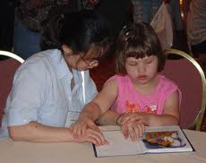
الإعاقة البصرية

Slide 2
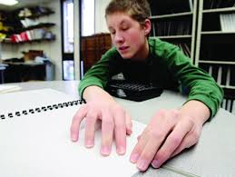
مقدمة
تعتبر وظيفة الابصار من الوظائف المهمة للكائن الحي, ويشعر الفرد بقيمتها حين تتعطل القدرة على الرؤيا لديه لسبب ما
وهذا ما نطلق عليه الإعاقة البصرية.

Slide 3
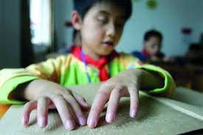
فالشخص الذي يتعرض لمشكلات بصرية في مراحل حياته الأولى تصبح فرصته للاتصال بالبيئة والتعليم أقل بكثير من أقرانه المبصرين.
فالحرمان من حاسة البصر يفقد الشخص معظم خبراته اليومية المتعلقة بالصورة، واللون والشكل، وتعبيرات الوجه، كما يحرمه من تكوين الصورة الذهنية من معظم الأشياء في البيئة.

Slide 5
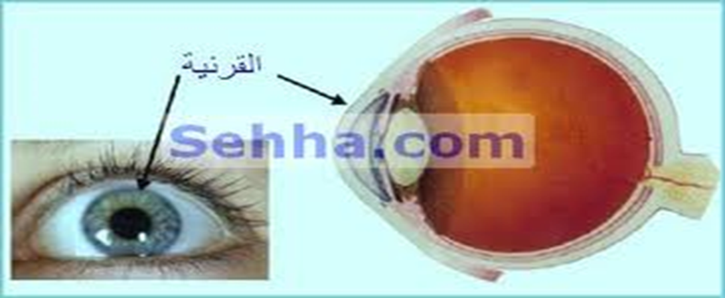
الأجزاء الرئيسية للعين
أولاً: القرنيةCornea ) )
و هي الجزء الأمامي من العين الذي يغطي القزحية و بؤبؤ العين .
وظيفتها :
1.السماح للأشعة البصرية للدخول إلى الحجرة الأمامية للعين .
2.حماية العين من العدوى بسبب طبقة الدموع .

Slide 6
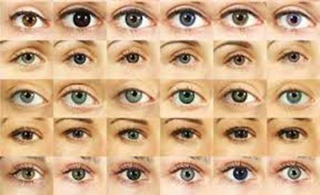
ثانيا : القزحية ( ( Iris
و هي الجزء الملون من العين .
وظيفتها :
تضييق و توسيع بؤبؤ العين حسب كمية الضوء الساقطة عليها .

Slide 7
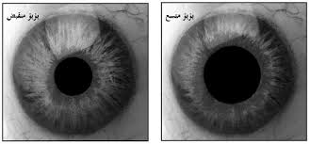
متى يضيق البؤبؤ ومتى يتسع ؟
يضيق عندما يكون الضوء الساقط على العين شديد, و يتسع عندما يكون الضوء الساقط على العين ضعيف.

Slide 8
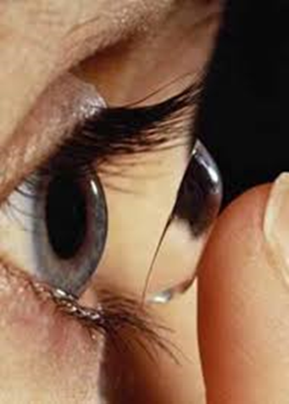
ثالثاً: العدسة ( Lens )
هي الجزء من العين الذي يستقبل الأشعة الضوئية من القزحية .
وظيفتها :
تجميع الأشعة الضوئية و تركيزها على الشبكية .

Slide 9
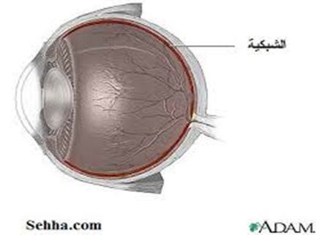
رابعا: الشبكية ( Retina )
هي الجزء الخلفي من العين الذي يسقط علية الأشعة الضوئية, و هو شبيه بالشاشة.
ما هي وظيفة الشبكية؟
تظهر صورة الأشياء معكوسة على الشبكية ثم يقوم العصب البصري بنقل الصورة إلى الجهاز العصبي المركزي .

Slide 10
مفهوم الاعاقة البصرية
التعريف القانوني
التعريف التربوي
لقد ظهر التعريف القانوني قبل التعريف التربوي
يشير الى الشخص الكفيف ,من وجهة نظر الاطباء هو الشخص الذي لا تزيد حدة ابصاره عن 20 /200 قدم في احسن العينين أو حتى في استعمال النظارة الطبية
يشير إلى أن الشخص الكفيف هو الشخص الذي لا يستطيع أن يقرأ أو يكتب الا بطريقة بريل

Slide 11
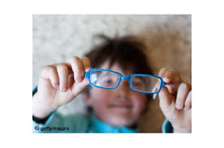
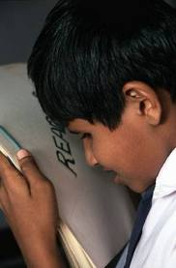
تصنيف الاعاقة البصرية
فئة المكفوفين
فئة المبصرين جزئياً

Slide 12
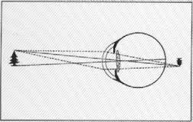
مظاهر الاعاقة البصرية
حالة قصر النظر | حالة طول النظر | حالة صعوبة تركيز النظر
يرى الاشياء القريبة لا البعيدة | يرى الاشياء البعيدة لا القريبة | لا يرى الاشياء بشكل مركز
بسبب سقوط صورة الاشياء المرئية امام الشبكية | بسبب سقوط صورة الاشياء المرئية خلف الشبكة | بسبب الوضع غير الطبيعي لقرنية العين
نظارات طبية ذات عدسة مقعرة | نظارات طبية ذات عدسة محدبه | نظارات طبية ذات عدسة اسطوانية

Slide 13
مظاهر الإعاقة البصرية

Slide 14
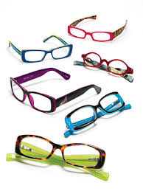
أسباب الإعاقة البصرية
مجموعة أسباب مرحلة مابعد الولادة , والتي قد تتظافر مع مجموعة أسباب ما قبل الولادة .
أسباب ما بعد مرحلة الولادة .
العوامل التي تؤثر على نمو حاسة العين ووظيفتها الرئيسية (الإبصار ).
مثل :
العوامل البيئية كالتقدم في العمر, والحوادث والامراض، سوء التغذية.
أسباب ما قبل مرحلة الولادة .
العوامل الوراثية والبيئية التي تؤثر على نمو الجهاز العصبي المركزي والحواس بشكل عام .
مثل:
العوامل الجينية، سوء التغذية, تعرض الأم الحامل للأشعة، العقاقير والأدوية.

Slide 15
إصابة العين بالمياه البيضاء أوجفاف الملتحمة هي مجموعة أسباب مرحلة ما بعد الولادة .
إن حالات طول أو قصر النظر أو صعوبة التركيز أمثله على مجموعة أسباب ما قبل مرحلة الولادة أو أثنائها
_

Slide 16
من تلك الاسباب:
المرض | تفسيره
المياه البيضاء | تعتيم عدسة العين التدريجي .
المياه السوداء | تزايد الضغط على كرة العين , بسبب تجمع المياه في داخل العين مما يؤدي الى عدم وصول الدم الى العصب البصري.
السكري | اصابة الفرد بالإعاقة البصرية نتيجة اصابته بمرض السكري , وذلك لنقص الواضح في كمية السكر اللازمة لخلايا الشبكية .
امراض الشبكية | الامراض التي تصيب الشبكية ومنها :( امراض صعوبة تكوين اجزاء رئيسية في الشبكية , انفصال الشبكية )

Slide 17
من تلك الاسباب :
المرض | تفسيره
امراض العدسة | أمراض تصيب عدسة العين أو الأجزاء الخلفية للعدسة . مثل : (RLF ) زيادة أو نقص كمية الاكسجين للخلايا الدماغية وخاصة أثناء الولادة أو بعدها .
التهابات العين | الالتهابات المزمنة التي تصيب القرنية أو القزحية أو الملتحمة , خاصة إذا لم تعالج .
الحول | توجيه كلتا العينين نحو الداخل . توجيه كلتا العينين نحو الخارج .
الحوادث واسباب اخرى . | ويقصد بها إصابة العين أو أجزاء منها بصورة مباشرة أو غير مباشرة , مثل : الضرب على الرأس ,العمل في الأماكن شديدة الحرارة , الأتربة والغبار, قلة النظافة الشخصية .

Slide 18
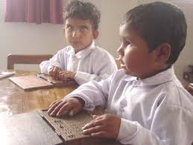
قياس وتشخيص الإعاقة البصرية
يظهر الأطفال أو الأفراد ذوو المشكلات البصرية أعراضاً تدل بطريقة ما على صعوبة في القدرة على الإبصار, مقارنة مع الطفل أو الفرد العادي الذي لا يعاني من مشكلات بصرية, ومن الأعراض التي يظهرها الأطفال ذوو المشكلات البصرية :-
تقريب أو إبعاد المادة المكتوبة من العينين
الحذر الشديد أثناء نزول الدرج.
صعوبة رؤية الأشياء القريبة
فرك العينين
إحمرار العينين
تكرار رمش العينين

Slide 19
قياس وتشخيص الإعاقة البصرية
تغطية إحدى العينين عند القراءة أو رؤية الأشياء القريبة أو البعيدة
الحول
الشعور بالصداع عند القراءة .
وقد يلاحظ الأباء والأمهات والمعلمون مثل تلك المظاهر, وفي هذه الحالات فإن تشخيص المشكلات البصرية يصبح أمراً ضرورياً من قبل الاخصائي, والذي يسمى ( ophthalmologist ) حيث يحدد هذا الاخصائي نوع ومدى المشكلة البصرية التي يعاني منها الفرد بإستخدام الأجهزة الفنية الحديثة في القياس وتشخيص الإعاقة البصرية .
أما الطريقة التقليدية في القياس والتشخيص الإعاقة البصرية فكانت تقوم على أساس من استخدام لوحة سنلن المعروفة ( Snellen chart ) والتي تتضمن ثمانية صفوف من الاحرف ( E, C ) .

Slide 20
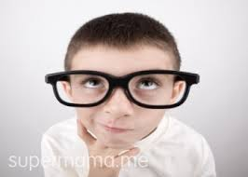
الخصائص السلوكية للمعاقين بصرياً
تتأثر الكثير من الخصائص السلوكية لدى الفرد بالإعاقة البصرية , كخصائص العقلية , واللغوية , والأكاديمية , والاجتماعية , والمهنية .
الخصائص العقلية :
لا توجد فروق ذات دلاله إحصائية بين قدرات الفرد العادي والمعاق بصريا على اختبار ستانفورد بينية , أو الجانب اللفظي من مقياس وكسلر ولكن قد توجد فروق بين قدرات الفرد العادي والمعاق بصريا على إختبارات الذكاء ذات الفقرات الأدائية، حيث أشار هيز إلى أن الإعاقة البصرية لا تؤثر على القدرات العقلية للمعاقين بصرياً، فقد عمل على تعديل مقياس ستانفورد ليناسب المعاقين بصريا وظهر ما يسمى بمقياس هيز _ بينية .

Slide 21
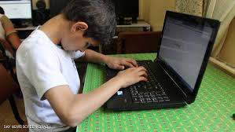
الخصائص السلوكية للمعاقين بصرياً
الخصائص اللغوية :-
انا الإعاقة البصرية لا تؤثر تأثيراً مباشراً على إكتساب اللغة لدى الفرد المعاق بصرياً, حيث تشير الدراسات التي أجريت في هذا الصدد إلى أنه لا توجد فروق ذات دلالة بين طريقة إكتساب الكفيف, والفرد العادي للغة المنطوقة إذا يسمع كل منهما اللغة المنطوقة, في حين توجد فروق ذات دلالة بين كل منهما في طريقة كتابة اللغة, إذ يكتب الفرد العادي اللغة بالرموز الهجائية, في حين يكتبها الكفيف بطريقة بريل, ومن الظواهر التي تستدعي الانتباه عند الحديث عن الخصائص اللغوية للمكفوفين ظاهرة اللفظية والتي تعني المبالغة في وصف خبرة ما .

Slide 22
الخصائص السلوكية للمعاقين بصرياً
الخصائص الاكاديمية :-
هل تؤثر الإعاقة البصرية على التحصيل الاكاديمي؟
نعم، إذ يسبب تعطيل الجزئي أو الكلي لوظيفة البصر وقد يحدث خلل ما في استقبال المعلومات وخاصة المعلومات المكتوبة بالطريقة العادية
الخصائص الاجتماعية والمهنية :-
تشير الدارسات التي أجريت إلى إحساس المعاق بصريا بالنقص في الثقة بذاته، وإلى الإحساس بالفشل والإحباط وذلك بسبب إعاقته البصرية والتي تشكل السبب في تدني أدائه الاكاديمي, أو المهني مقارنة بالعاديين، ومن الدراسات دراسة بتمان وجونز حيث إشارات نتائج هذه الدراسات أيضاً إلى تقبل الطلبة المكفوفين كلياً بشكل اكبر من قبل الطلبة العاديين مقارنة مع الطلبة المكفوفين جزئيا.

Slide 23
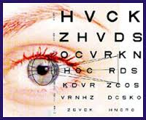
البرامج التربوية للمعاقين بصرياً
يقصد بالبرامج التربوية للمعاقين بصرياً، طرق تنظيم وتعليم وتربية المعاقين بصرياً ويمكن أن يميز في هذا المجال أكثر من طريقة من طرائق تنظيم البرامج التربوية، منها:
مراكز الإقامة الكاملة للمعاقين بصرياً
مراكز التربية الخاصة النهارية للمعاقين بصرياً
دمج المعاقين بصرياً في صفوف خاصة ملحقة بالمدرسة العادية
دمج المعاقين بصرياً في الصفوف العادية في المدرسة العادية
فلا بد أن تتضمن البرامج التربوية للمعاقين بصريا, تعليم وتدريب المعاقين بصرياً على عدد من المهارات الأساسية في تعليمهم مثل مهارة الحركة، و مهارة القراءة والكتابة بطريقة برايل, ومهارة القراءة بطريقة الأوبتكون, ومهارة إجراء العمليات الحسابية بطريقة المعداد الحسابي, ومهارة الاستماع، ومهارة استعمال ما تبقى من القدرة البصرية .

Slide 24
البرامج التربوية للمعاقين بصرياً
مهارة فن الحركة :-
تعتبر مشكلة الانتقال من مكان إلى أخر من أهم المشكلات التكيفية التي تواجه المعاق بصرياً وخاصة ذوي الإعاقة البصرية الشديدة ( الكفيف كليا ) ولذا يعتبر إتقانه لمهارة فن الحركة من المهارات الأساسية في أي برنامج تعليمي تربوي للمكفوفين إذ يعتمد الكفيف على حاسة اللمس اعتمادا أساسيا في معرفة اتجاهه .
ويذكر هلهان الوسائل التالية والتي تمثل تطور الوسائل التي استخدمها الكفيف في تعليمه فن الحركة :
الدليل المبصر
الكلاب المرشدة
العصا البيضاء
النظارة الصوتية
الأجهزة الصوتية

Slide 25
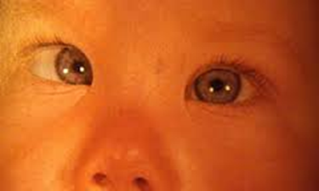
البرامج التربوية للمعاقين بصرياً
مهارة القراءة والكتابة بطريقة برايل :-
طور لويس برايل طريقة برايل المعروفة والتي سميت باسمه, وقد كان برايل نفسه كفيفا.
وتستخدم أدوات معينة في كتابة برايل, ومنها الألة المعروفة باسم آلة الكتابة بيركنز, وآلة المسطرة والمخرز, وقد ظهرت الآن أدوات وأجهزة تعمل على كتابة المواد بطريقة برايل متطورة .

Slide 26
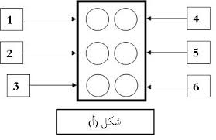
طريقة برايل
تقوم طريقــة برايل على تحويل الحروف الهجائية إلى نظام حسي ملموس من
النقاط البارزة، والتي تشكل بدلاً لتلك الحروف الهجائية،
وتعتبر الخلية ( cell ) على الوحدة الأساسية في تشكيل النقاط البارزة، حيث تتكون الخلية من ستة نقاط

Slide 27
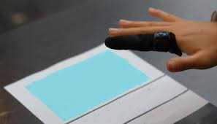
البرامج التربوية للمعاقين بصرياً
مهارة القراءة بطريقة الأوبتكون :-
ظهر جهاز الأوبتكون في عام 1971م, ويتكون هذا الجهاز من كاميرا وشاشة صغيرة وجهاز آلة التسجيل الصغيرة به فتحة تسمح بدخول اصبع السبابة فيه، ومهمة هذا الجهاز مساعدة الكفيف على قراءة المواد المطبوعة والكتب والمجلات والجرائد وذلك بواسطة تحويل الرموز المكتوبة إلى رموز محسوسة تحت إصبع السبابة بحيث يحس الكفيف شكل الحرف المقروء بواسطة الكاميرا وفي الوقت نفسة يظهر الحرف المحسوس على الشاشة صغيرة تسمح للمعلم بمراقبة ما يقرأ الكفيف.

Slide 28
البرامج التربوية للمعاقين بصرياً
مهارة إجراء العمليات الحسابية بطريقة الأبكس (المعد أو الحسابي) :-
يعتبر المعداد الحسابي من الآلات اليدوية القديمة في إجراء العمليات الحسابية .
مستطيل الشكل، من 13 عموداً متوازيـاً، في كل منها خمس خرزات، تتحرك بسهولة إلى الأعلى والأسفل، كما يقسم أفقيــاً إلى جزئين :
ــ الجزء العلوي : فيه خرزة واحدة في كل عمود ..
ــ الجزء السفلي : فيه أربع خرزات في كل عمود أيضاً ..
توجد أسفل كل جزء بارزة تعمل كفواصل في قراءة الأرقام الحسابيــة

Slide 29
البرامج التربوية للمعاقين بصرياً
مهارة الاستماع :-
ويقصد بذلك تنمية مهارة الاستماع لدى الكفيف, وذلك من خلال اعتماد على الكتب الناطقة أو الأشرطة المسجلة، ويمكن تنمية الاستماع لدى الكفيف بواسطة تعريضه لمواد مسموعة في أوقات معينة, بحيث يطلب منه فهم المادة المسموعة والتي تزيد كميتها تدريجيا في فترات زمنية متدرجة, وقد وجهت بعض الانتقادات لهذه الطريقة والممثلة في اعتماد الكفيف على هذه الطريقة على حساب الطرائق الأخرى في الحصول على المعلومات .

Slide 30
البرامج التربوية للمعاقين بصرياً
مهارة استعمال ما تبقى من القدرة البصرية :-
ويقصد بذلك تنمية مهارة ما تبقى لدى المعاق بصريا من قدرته إذ تتمكن نسبة من المعاقين بصرياً من قراءة الكلمات المطبوعة بالقدرة البصرية المتبقية لديهم، وقد تم تنمية هذه المهارة بطرائق عديدة منها استخدام النظارات المكبرة، أو استخدام الكتب المطبوعة بحروف كبيرة, وقد وجهت بعض الانتقادات لهذه الطريقة والممثلة في إجهاد العين, وصعوبة توفر المواد المكتوبة بحروف كبيرة.

Slide 31
البرامج التربوية للمعوقين بصريا
مهارة استعمال الحاسوب :-
ويقصد بذلك تنمية مهارة استخدام الحاسوب في الحصول على المعلومات من قبل المعاقين بصرياً وتعتبر فكرة اللغة الصناعية من الأفكار الجديدة في مجال علم الحاسوب, فهي نتاج تعاون عدد من الأخصائيين في اللغة وعلم الحاسوب والهندسة والتربية الخاصة.
ويشير مصطلح اللغة الصناعية إلى ذلك النظام اللغوي المصمم وفق نظام الحاسوب والذي يشبه إلى حد كبير اللغة العادية الطبيعية, ويهدف مشروع اللغة الصناعية إلى تطوير نظام صوتي بديل عن نظام الصوت الإنساني الطبيعي ليساعد الأفراد ذوي المشكلات اللغوية على الاتصال مع الاخرين كالمكفوفين والصم والمصابين بالشلل الدماغي وذوي المشكلات التعبيرية اللغوية .
ومن الخدمات التي يقدمها الحاسوب للمكفوفين قراءة الرسائل والتقارير والمتطلبات المدرسية , بطريقة لفظيه مسموعة وذلك من خلال تحويل المواد المطبوعة إلى مواد منطوقه, ومن أجهزة الحاسوب التي تعمل وفق ذلك, جهاز كيرزويل الناطق, وجهاز وجهاز الصوت اليدوي.

